Slide 1
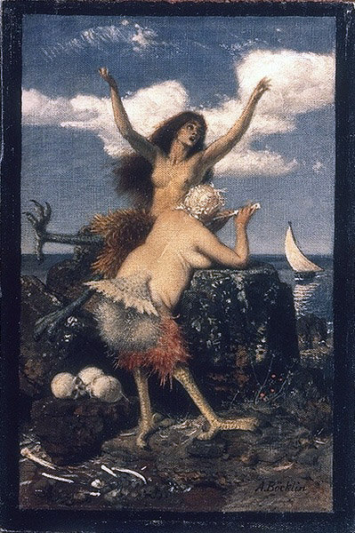
N° 1 Arnold BÖCKLIN, Sirens

Slide 2
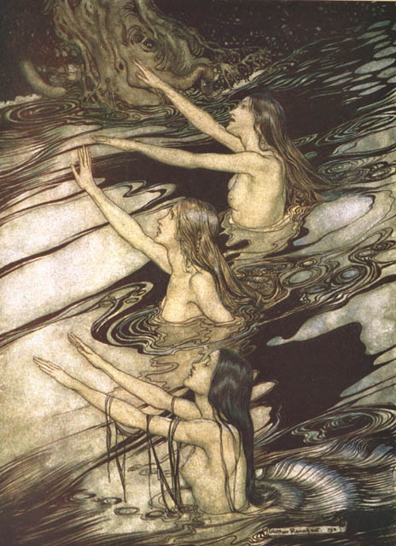
N° 2 Arthur RACKHAM, Sirens

Slide 3
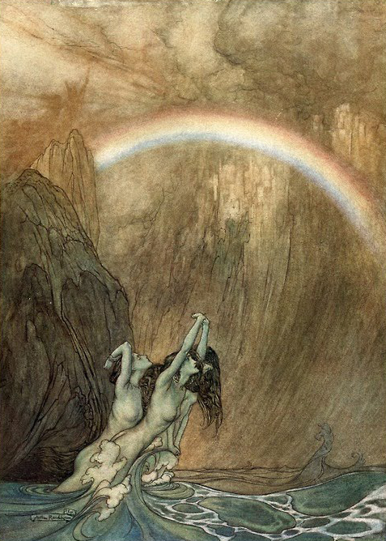
N° 3 Arthur RACKHAM, Das Rheingold Illustration pour l’opéra de Richard Wagner

Slide 4
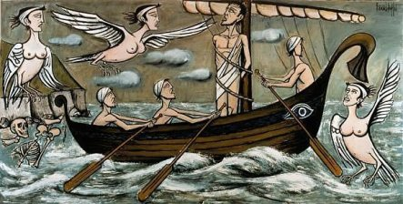
N° 4 Bernard BUFFET, Les Sirènes

Slide 5
N° 5 Edward BURNE-JONES, The Depths of the Sea

Slide 6
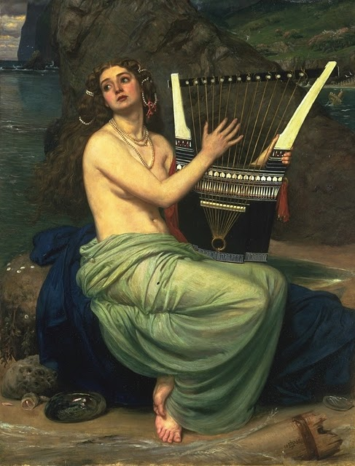
N° 6 Edward John POYNTER, The Siren

Slide 7
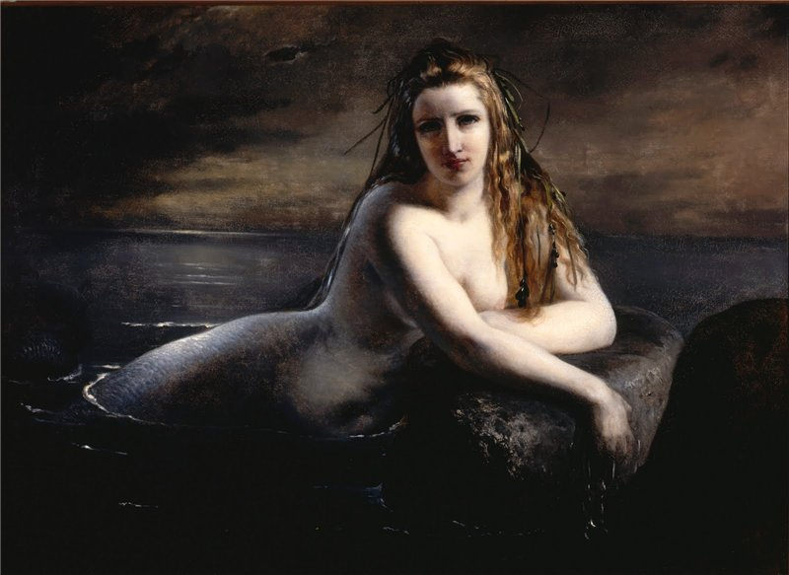
N° 7 Elisabeth JERICHAU-BAUMANN A Mermaid,1863

Slide 8
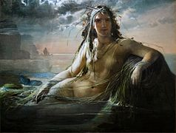
N° 8 Elisabeth JERICHAU-BAUMANN Havfruen

Slide 9
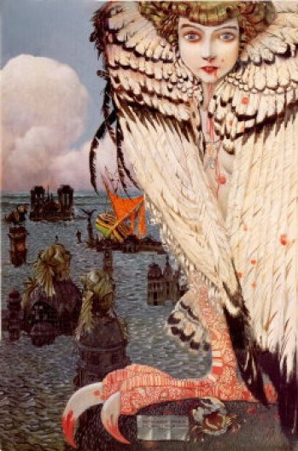
N° 9 Gustave Adolf MOSSA La sirène repue (1905)

Slide 10
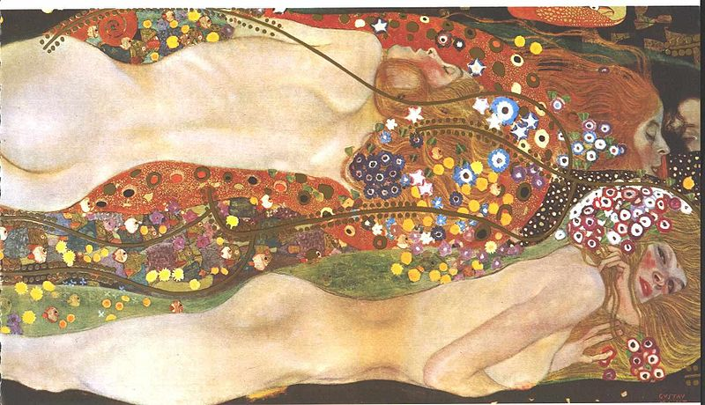
N° 10 Gustave KLIMT, Serpents d’eau

Slide 11
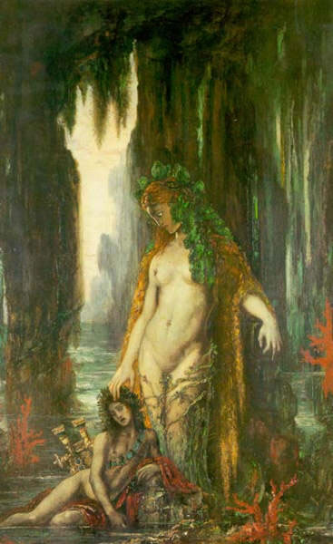
N° 11 Gustave MOREAU, Le poète et la sirène

Slide 12
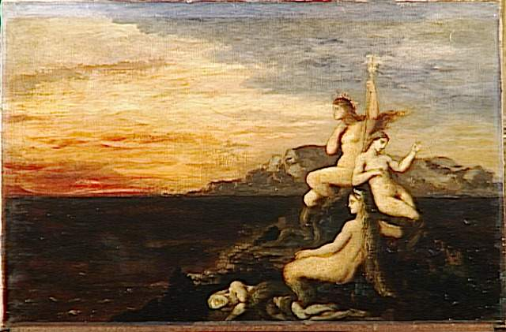
N° 12 Gustave MOREAU, Les Sirènes au soleil couchant

Slide 13
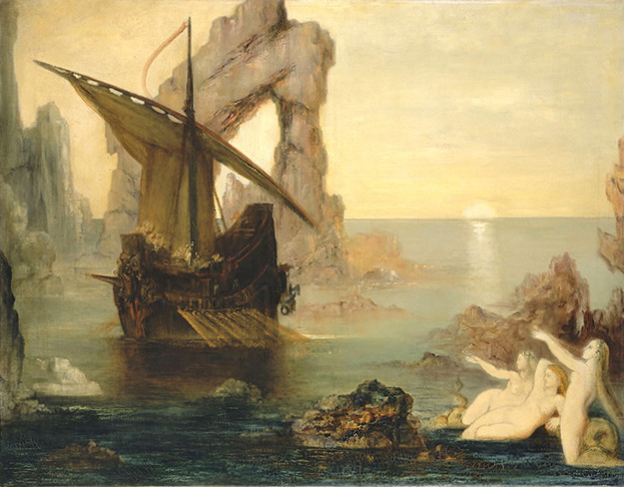
N° 13 Gustave MOREAU, Les Sirènes

Slide 14
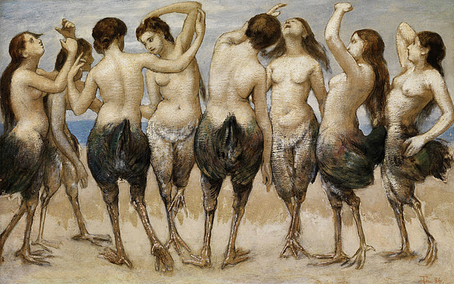
N° 14 Hans THOMA, Eight women dancing in bird bodies

Slide 15
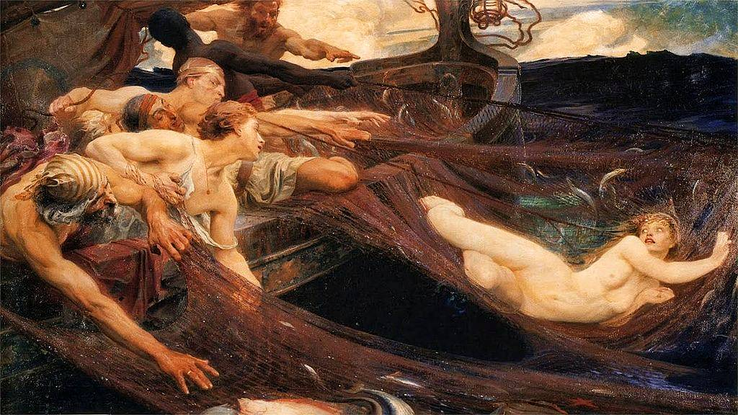
N° 15 Herbert James DRAPER, Sirens

Slide 16
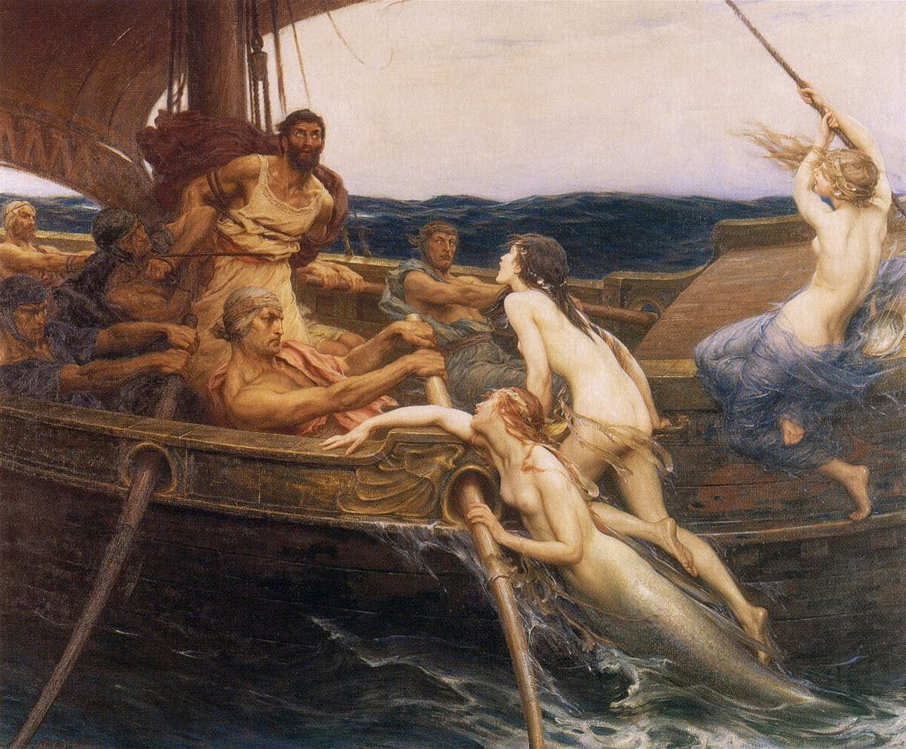
N° 16 Herbert James DRAPER , Ulysses and the Sirens 1909

Slide 17
N° 17 Ivan BILIBIN, Siren

Slide 18
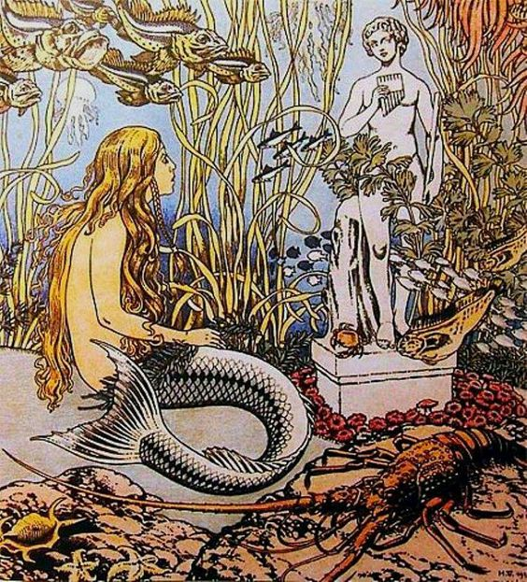
N° 18 Ivan BILIBIN, Sirène (illustration pour La petite ondine d’Andersen)

Slide 19
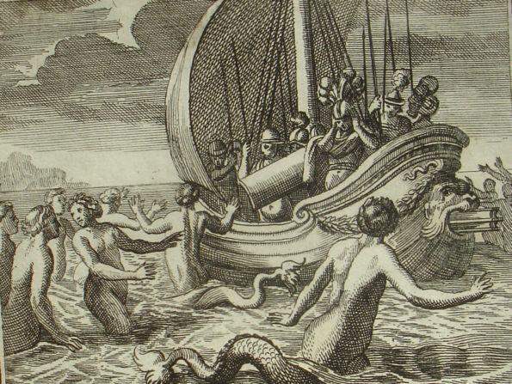
N° 19 Johann Ulrich KRAUSS Proserpinas Compagnons transformés en sirènes 1690

Slide 20
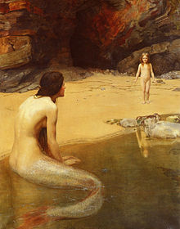
N° 20 John COLLIER The Land Baby

Slide 21
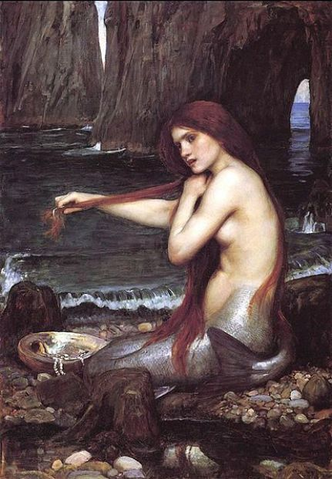
N° 21 John William WATERHOUSE, Mermaid

Slide 22
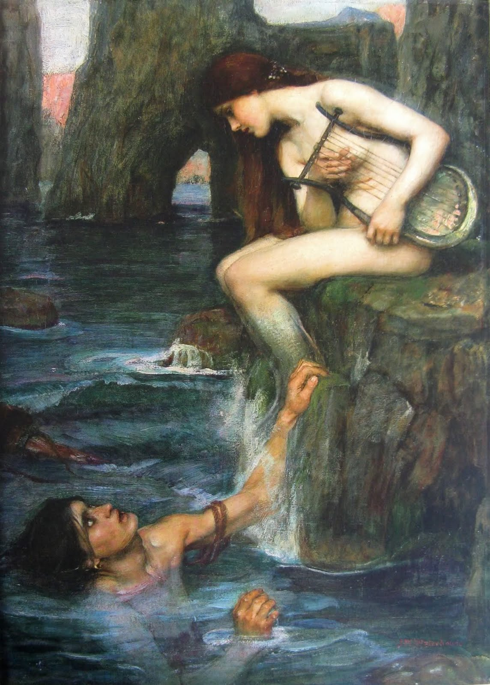
N° 22 John William WATERHOUSE, The Siren 1900

Slide 23
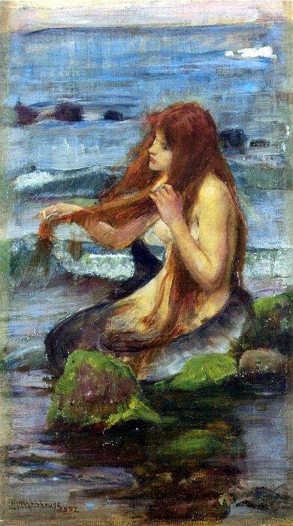
N° 23 John William WATERHOUSE, study mermaid 1892

Slide 24
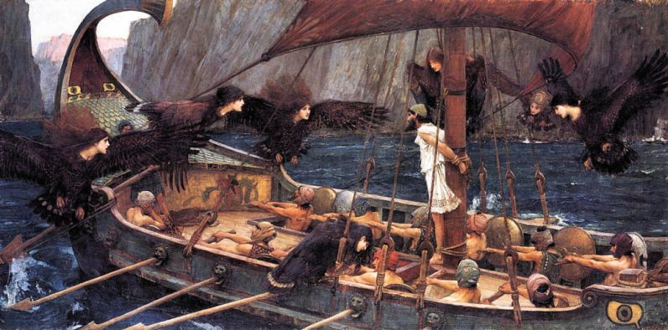
N° 24 John William WATERHOUSE Ulysse et les sirènes 1891

Slide 25
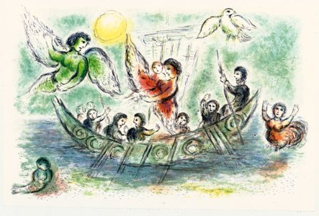
N° 25 Marc CHAGALL, Les Sirènes, lithographie illustrant L’Odyssée

Slide 26
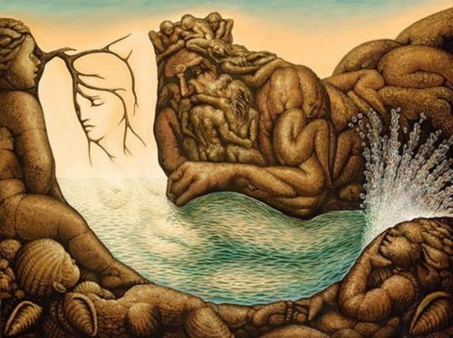
N°26 Octavio OCAMPO Neptune and mermaid

Slide 27
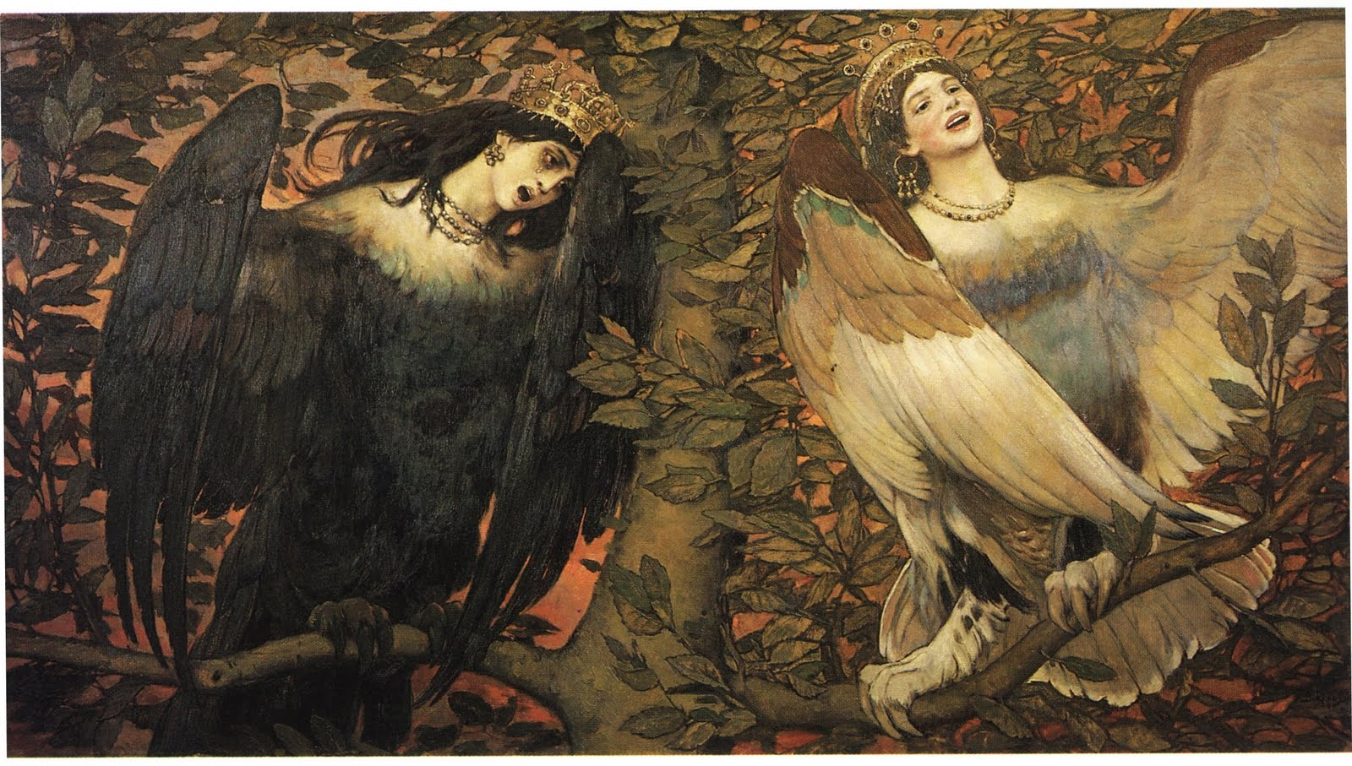
N° 27 Viktor Mikhailovich VASTNETSOV The Birds of Joy and Sorrow

Slide 28
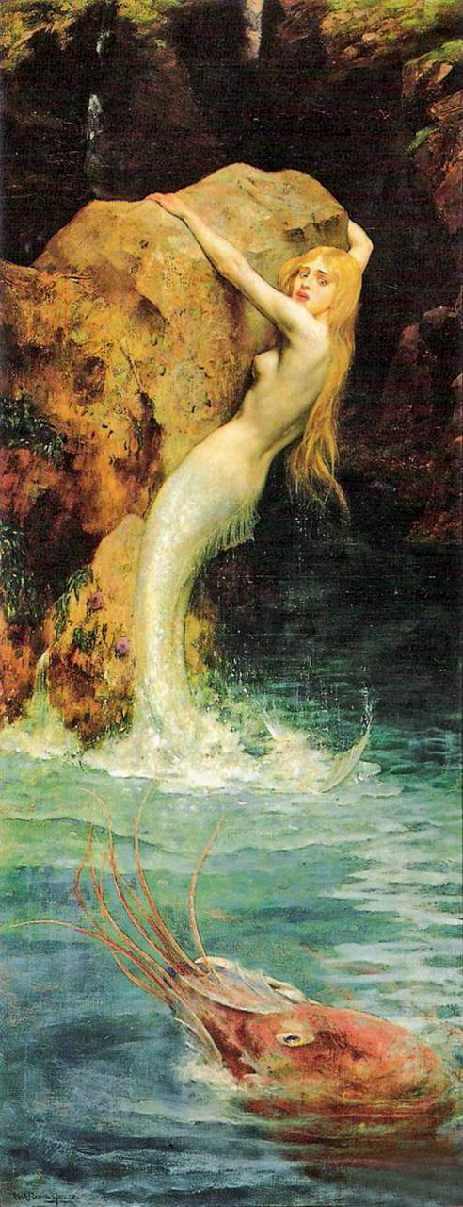
N° 28 William A.BREAKSPEARE The mermaid

